Slide 1
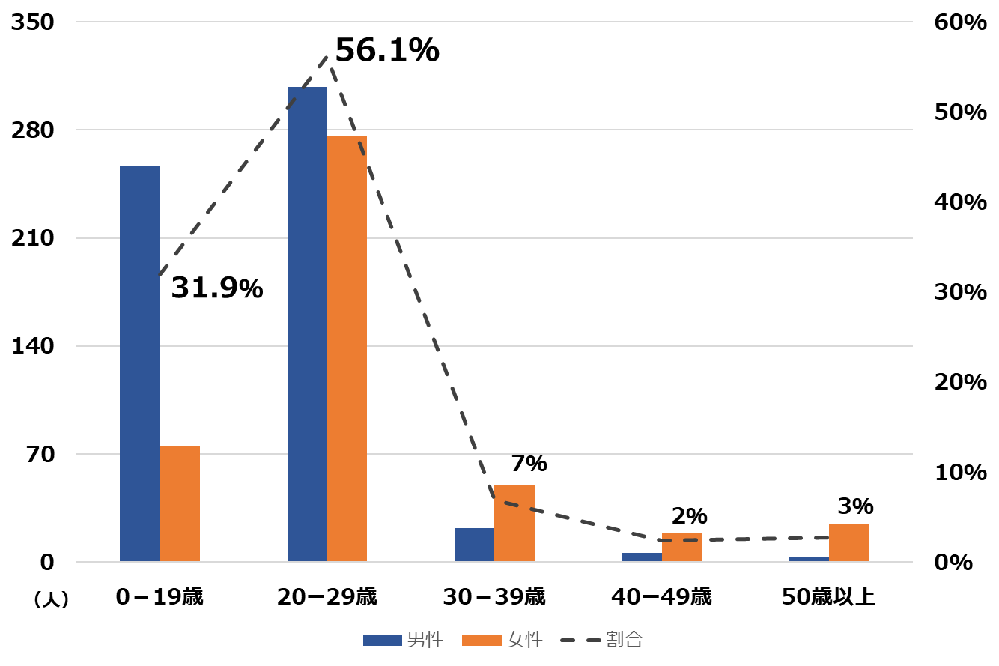
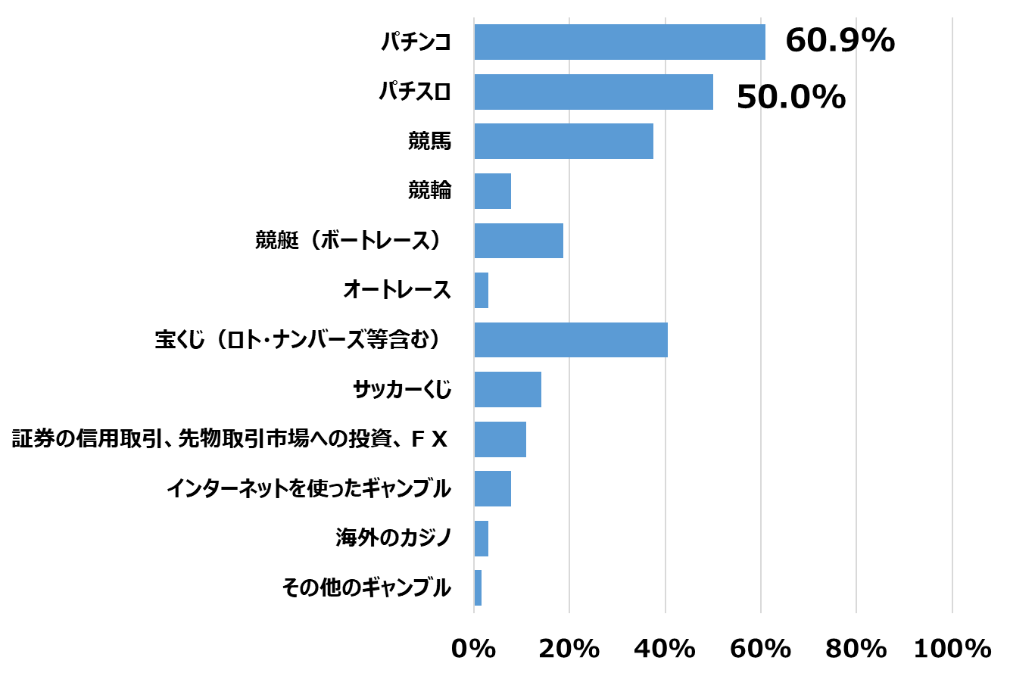
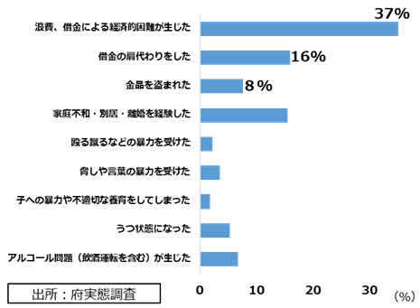
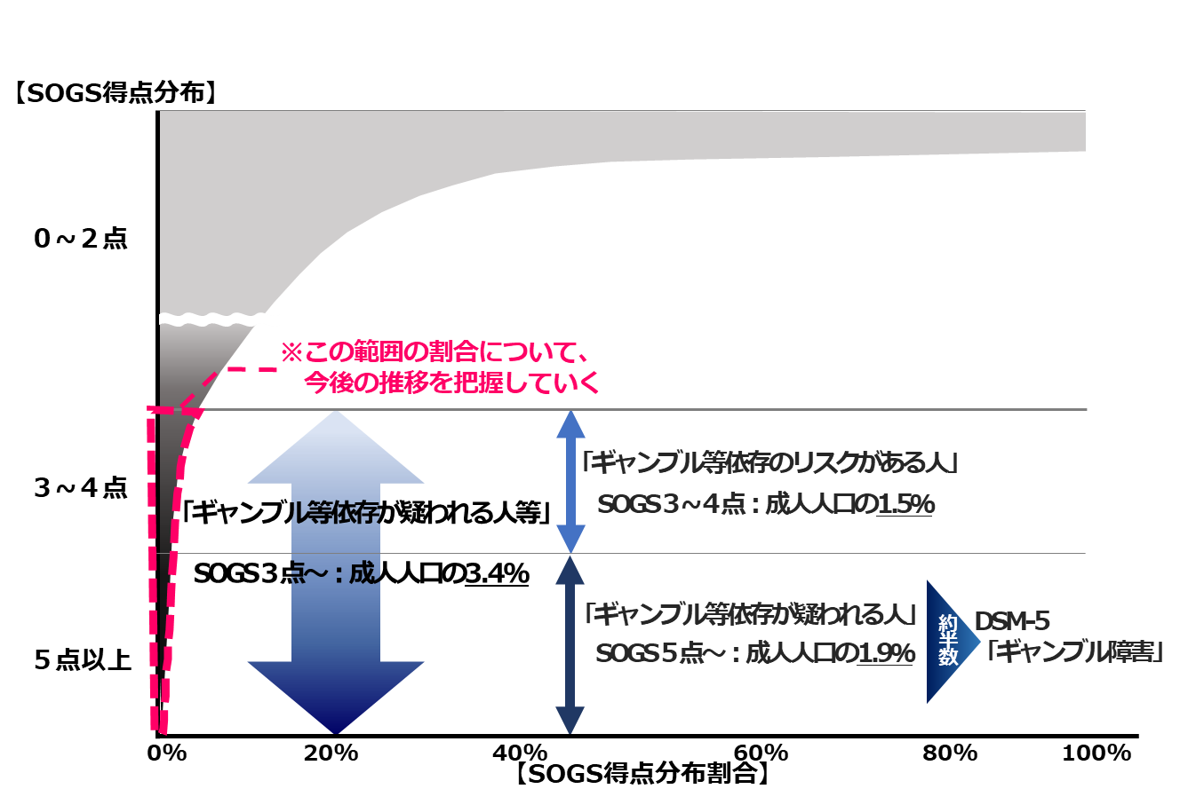
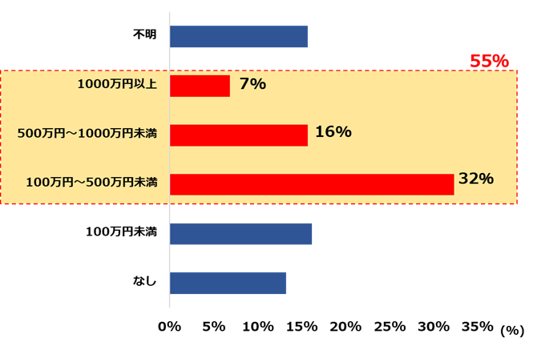
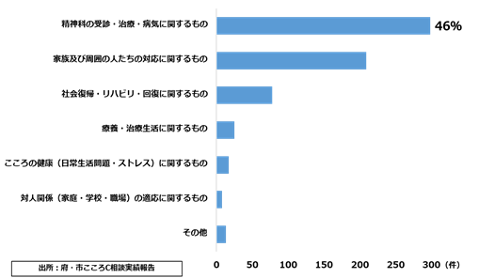
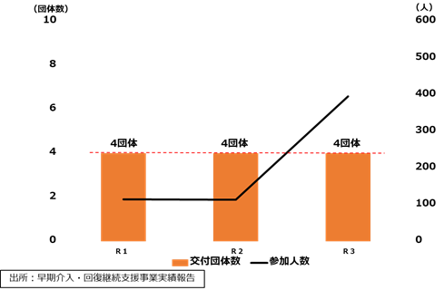
■「第２期大阪府ギャンブル等依存症対策推進計画」の概要
参考資料３
1．基本的事項
1/2
 | 基本理念
 | アルコール、薬物等に対する依存に関する施策等との有機的な連携を図りつつ、防止及び回復に必要な対策を講ずるとともに、ギャンブル等依存症の本人及びその家族等が日常生活及び社会生活を円滑に営むことができるように支援する。 （基本法第３条・第４条、基本条例第３条）
 | 計画の位置付け
 | 基本法第13条第１項 及び基本条例第７条第１項に定める「ギャンブル等依存症対策推進計画」として策定。
 | 2期計画の期間
 | 令和５年度から令和７年度までの３年間
2.現状と課題
 | ギャンブル等依存症を巡る状況 【「ギャンブル等と健康に関する調査」（令和３年２月実施）等より】
 | ギャンブル等依存が疑われる人等の推計
 | SOGS5点以上で、過去１年以内にギャンブル等依存が疑われる人の割合は成人の1.9％、府の成人人口（令和４年12月現在：750万人）にあてはめると約14万3千人と推計され、うちギャンブル障害に該当する人は約半数と推定。 また、SOGS3～4点の割合は成人の1.5％、府の成人人口にあてはめると約11万3千人と推計。府では、これに該当する層を、過去１年間のギャンブル等行動から将来「ギャンブル等依存のリスクがある人」と捉え、発生予防の観点から、上記のギャンブル等依存が疑われる人と合わせたの割合（3.4％）について、今後の推移を把握していく。
⓵経験したギャンブル等の種類
図１
生涯での経験
：「宝くじ※」60.5%「パチンコ」51.2%「競馬」33.2%
過去１年での経験
：「宝くじ※ 」47.6%「競馬」15.5% 「パチンコ」14.7%
※ロト・ナンバーズ等を含む
②初めてギャンブル等をするようになった年齢【図１】
＜推 計＞
 | SOGS | 割 合 |  | 参考推計値
 | ５点以上 | ギャンブル等依存が疑われる人 ⇒ 成人の1.9％ | 成人の 3.4% | 約14.3万人
 | ３~４点 | ギャンブル等依存のリスクがある人 ⇒ 成人の1.5％ |  | 約11.3万人
府実態調査は、大阪府内の住民基本台帳から無作為に抽出した18歳以上の18,000名を対象に、3,886人（回収率21.6％）より 回答を得、有効票は3,785票（有効回答率21.0％）であった。 国実態調査 の報告書（R3.8公表）における、過去１年間にギャンブル等依存が疑われる者の割合は2.2％であった。 また、同報告書では、SOGSを用いた推計値は、国際的診断基準であるDSMを用いた割合より高くなることが報告されているほか、SOGSとDSM-5の基準による診断結果を比較すると、「SOGS５点以上でギャンブル障害が疑われた者の53%は、DSM-5の ギャンブル障害には該当しない」とする研究が紹介されている。 なお、上記割合は、95％信頼区間（同じ調査を100回実施した場合、95回はその区間内になることを意味する。国実態調査では1.9-2.5、府実態調査(SOGS５点~)では1.5-2.3。）の間で変動する可能性がある。
「0-19歳」：31.9%
「20歳代」：56.1%
③ギャンブル等依存が疑われる人（SOGS※5点以上 ）のギャンブル等行動
図２
ギャンブル等の種類【図２】
過去１年での経験：「パチンコ」60.9% 「パチスロ」50.0%
（最もお金を使用：「パチンコ」50.0% 「パチスロ」31.8%）
<注釈>
※SOGS（South Oaks Gambling Screen）とは、アメリカのサウスオークス財団が
開発したギャンブル等依存症の診断のための質問票。
④家族等がギャンブル問題から受けた影響【図３】
「浪費、借金による経済的困難」：37％
「借金の肩代わり」：16%
図３
ギャンブル等依存が疑われる人等のイメージ
ギャンブル等依存の相談者の借金額【図４】
「１００万円以上」：55%
専門相談における主訴の内容【図５】
「精神科の受診・治療・病気に関するもの」：46％
OAC加盟機関・団体への補助実績【図６】
早期介入・回復継続支援事業参画団体数
「R1-R3団体数」：４団体（横這い）
図４
図５
図6

Slide 2
3．基本的な考え方と具体的な取組み
2/2
 | 基本的な考え方
 | 基本理念や現状と課題等を踏まえ、第１期計画での５つの基本方針に、調査・分析の推進と人材の養成を加えた ７つの基本方針に沿って、９つの重点施策を展開し、ギャンブル等依存症対策の更なる強化を図る。
 | 全体目標
 | ギャンブル等依存症対策を総合的かつ計画的に推進することで、「府民の健全な生活の確保を図るとともに、府民が安心して暮らすことができる社会の実現に寄与する」ことを目標とする。 府実態調査結果を基に、令和７年度における以下の数値について、計画作成時点の令和４年度の数値からの増減をめざす。
全体目標に対する指標
cx
（1）「『ギャンブル等依存が疑われる人等』の割合」の低減
（2）「『ギャンブル等依存症は病気であることを知っている』と回答した府民の割合」の増加
基本方針に基づく施策体系と個別目標
基本理念
基本方針
重点施策
取組み
指 標
現 状
目 標
※ ：具体的な取組みとして新規事業を考えているもの ：具体的な取組みとして事業の拡充等を考えているもの
アルコール、薬物等に対する依存に関する施策との有機的な連携を図りつつ、防止及び回復に必要な対策を講ずるとともに、
ギャンブル等依存症の本人及びその家族等が日常生活及び社会生活を円滑に営むことができるように支援する
普及啓発の
強化
【重点❶】
若年層を対象とした
予防啓発の強化
新規
拡充
高等学校等における予防啓発授業等の実施率
４校※1
(R3年度末）
毎年度100％※2
(R5-7年度末）
Ⅰ
新規 ・拡充
児童・生徒への普及啓発
大学・専修学校等への普及啓発
若年層にかかわる機会がある人たちへの普及啓発
cx
教員向け研修会の参加者数（対面での研修を基本とする）
133名※3
(R3年度末）
毎年度100名以上
(R5-7年度末）
【重点❷】
依存症に関する正しい知識
の普及と理解の促進
府民への普及啓発
多様な関係機関と連携した啓発月間における普及啓発
依存症総合ポータルサイトのアクセス数
5,606件
(R3年度末）
毎年度2万件以上※4
(R5-7年度末）
新規
cx
府民セミナー・シンポジウムの参加者数
473名
(R3年度末）
毎年度2,000名以上
(R5-7年度末）
拡充
Ⅱ
相談支援体制
の強化
【重点❸】
  依存症の本人及びその家族等
  への相談支援体制の充実
相談窓口の整備
本人及び家族等への相談支援の充実
回復支援の充実
新規
cx
相談拠点及び「依存症ほっとライン（SNS相談）」の相談数
3,244人件
(R4年度末見込）
1.5倍
(R7年度末）
治療体制の
強化
Ⅲ
【重点❹】
  治療可能な医療機関の拡充
  と治療体制の構築
ギャンブル等依存症の治療が可能な医療機関の充実
専門治療プログラムの普及
受診したギャンブル等依存症の本人等への支援
新規
cx
ギャンブル等依存症を診ることができる精神科医療機関数
25機関
(R3年度末）
60機関
(R7年度末）
切れ目のない回復
支援体制の強化
【重点❺】
関係機関等との協働による
切れ目のない支援の推進
Ⅳ
新規
相談拠点の相談者数に占める自助グループ・民間団体等への紹介率
約25％
（R3年度末）
50％程度※5
(R7年度末）
ネットワークの強化
円滑な連携支援の実施
新規
cx
【重点❻】
自助グループ・民間団体等
の活動の充実
自助グループ・民間団体等が行う活動への支援
自助グループ・民間団体等との協働
①補助金・基金を利用したギャンブル等依存症の本人及びその家族等の支援にあたる自助ｸﾞﾙｰﾌﾟ・民間団体数
4団体
(R3年度末）
増加
(R7年度末）
拡充
cx
相談拠点が実施する研修・普及啓発事業に占める、自助グループ・民間団体等と連携して取り組んだ事業の割合
約33％
(R3年度末）
50％程度
(R7年度末）
大阪独自の支援体制の推進
Ⅴ
【重点❼】
予防から相談、治療及び
回復支援体制の推進
OATISによる取組みの推進
「（仮称）大阪依存症センター」の整備
ワンストップ支援を提供できる機能を整備
－
整備完了
(IR開業まで※6）
新規
cx
調査・分析の推進
Ⅵ
【重点❽】
ギャンブル等依存症に
関する調査・分析の推進
ギャンブル等依存症に関する実態調査
ギャンブル等依存症の本人及びその家族等の実状把握
ギャンブル等依存症に関する実態調査の実施回数
１回
(R3年度）
毎年度1回
(R5-7年度末）
拡充
cx
人材の養成
Ⅶ
【重点❾】
相談支援等を担う
人材の養成
段階的養成プログラムの作成
様々な相談窓口等での相談対応力の向上
関係機関職員専門研修により養成した相談員数
461人
(R3年度末）
毎年度500人以上
(R5-7年度末）
新規
cx
※1 府立高校における出前授業の実施数のため参考値
※2 R5年度は実施時期が下半期となるため半数の50％ 実施状況は府立高校を対象に把握
4．第２期計画の推進体制等
※3 Web研修のみの参加者数であるため参考値
※4 R5年度は運用時期が下半期となるため半数の1万件
※5 新規の相談には全て自助G等を紹介・情報提供する
※6 IR区域整備計画の認定等の進捗に合わせ計画的に推進
 | 推進会議等
 | 大阪府ギャンブル等依存症対策推進本部・推進会議 大阪府依存症関連機関連携会議・専門部会 大阪府依存症対策庁内連携会議
 | 進捗管理等
 | 本計画については、推進本部において、計画に基づき実施する施策の実施状況の評価を行うとともに、その結果の取りまとめを行う際には、推進会議の意見を聴取する。 本計画の進捗等の状況変化により、必要が生じた場合は、計画の見直しを行う。
 | ギャンブル等依存症対策基金
 | ギャンブル等依存症対策の推進に資するための資金を積み立てるため設置。 本基金を活用し、府民と協働し、府民が安心して健康的に暮らせる社会の実現を目的とするギャンブル等依存症対策の取組みを推進。
新 規

